Slide 1
山东高考实验大题分析2020-2025

Slide 2
一、山东高考题中化学实验综合题（物质制备实验题）统计
考点 | 2020 | 2021 | 2022 | 2023
实验情境 | 利用Cl₂氧化K₂MnO₄制备KMnO₄ | 将WO₃还原为金属W再制备WCl₆ | 利FeCl₂•4H₂O和SOCl₂制备FeCl₂ | 利用Si和HCl制备SiHCl₃
呈现方式 | 装置图 | 装置图 | 装置图 | 装置图
实验基础知识 | √ |  | √ | √
仪器识别及使用 | √ | √ | √ | √
实验操作及技能 | √ | √ | √ | √
化学计算 (误差分析) | √ (滴定计算) | √ (滴定计算) | √ (滴定计算) | √ (热重计算)

Slide 3
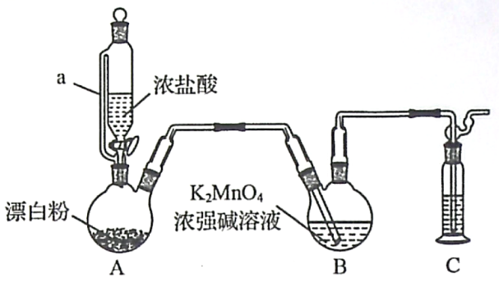
感悟高考【2020山东高考 20】某同学利用Cl₂氧化K₂MnO₄制备KMnO₄的装置如下图所示（夹持装置略）已知：锰酸钾（K₂MnO₄）在浓强碱溶液中可稳定存在，碱性减弱时易发生反应：
回答下列问题：
（1）装置A中a的作用是 ；装置C中的试剂为 ；装置A中制备Cl₂的化学方程式为 。（2）上述装置存在一处缺陷，会导致KMnO₄产率降低，改进的方法是 。
装置的作用
试剂的选择
化学方程式的书写
实验设计
仪器的选择
(3)KMnO₄常作氧化还原滴定的氧化剂，滴定时应将KMnO₄溶液加入 （填“酸式”或“碱式”）滴定管中；在规格为50.00mL的滴定管中，若KMnO₄溶液起始读数为15.00mL，此时滴定管中KMnO₄溶液的实际体积为 （填标号）。A．15.00 mL B．35.00mL C．大于35.00mL D．小于15.00mL
仪器的使用

Slide 4
感悟高考【2020山东高考 20】
(4)某FeC₂O₄·2H₂O样品中可能含有的杂质为Fe₂(C₂O₄)₃、H₂C₂O₄·2H₂O，采用KMnO₄滴定法测定该样品的组成，实验步骤如下：
Ⅰ.取m g样品于锥形瓶中，加入稀H₂SO₄溶解，水浴加热至75℃。用 c mol﹒L⁻¹的KMnO₄溶液趁热滴定至溶液出现粉红色且30s内不褪色，消耗KMnO₄溶液V₁mL。Ⅱ.向上述溶液中加入适量还原剂将Fe³⁺完全还原为Fe²⁺，加入稀H₂SO₄酸化后，在75℃继续用KMnO₄溶液滴定至溶液出现粉红色且30s内不褪色，又消耗KMnO₄溶液V₂mL。
样品中所含H₂C₂O₄·2H₂O(M=126g∙mol⁻¹)的质量分数表达式为 。下列关于样品组成分析的说法，正确的是 （填标号）。
A． V₁/V₂=3时，样品中一定不含杂质
B． V₁/V₂越大，样品中H₂C₂O₄·2H₂O含量一定越高
C．若步骤I中滴入KMnO₄溶液不足，则测得样品中Fe元素含量偏低
D．若所用KMnO₄溶液实际浓度偏低，则测得样品中Fe元素含量偏高
误差分析
计算

Slide 5
感悟高考【2020山东高考 20】某同学利用Cl₂氧化K₂MnO₄制备KMnO₄的装置如下图所示（夹持装置略）已知：锰酸钾（K₂MnO₄）在浓强碱溶液中可稳定存在，碱性减弱时易发生反应：
回答下列问题：
（1）装置A中a的作用是 ；装置C中的试剂为 ；装置A中制备Cl₂的化学方程式为 。（2）上述装置存在一处缺陷，会导致KMnO₄产率降低，改进的方法是 。
(3)KMnO₄常作氧化还原滴定的氧化剂，滴定时应将KMnO₄溶液加入 （填“酸式”或“碱式”）滴定管中；在规格为50.00mL的滴定管中，若KMnO₄溶液起始读数为15.00mL，此时滴定管中KMnO₄溶液的实际体积为 （填标号）。A．15.00 mL B．35.00mL C．大于35.00mL D．小于15.00mL

Slide 6
感悟高考【2020山东高考 20】
(4)某FeC₂O₄·2H₂O样品中可能含有的杂质为Fe₂(C₂O₄)₃、H₂C₂O₄·2H₂O，采用KMnO₄滴定法测定该样品的组成，实验步骤如下：
Ⅰ.取m g样品于锥形瓶中，加入稀H₂SO₄溶解，水浴加热至75℃。用 c mol﹒L⁻¹的KMnO₄溶液趁热滴定至溶液出现粉红色且30s内不褪色，消耗KMnO₄溶液V₁mL。Ⅱ.向上述溶液中加入适量还原剂将Fe³⁺完全还原为Fe²⁺，加入稀H₂SO₄酸化后，在75℃继续用KMnO₄溶液滴定至溶液出现粉红色且30s内不褪色，又消耗KMnO₄溶液V₂mL。
样品中所含H₂C₂O₄·2H₂O(M=126g∙mol⁻¹)的质量分数表达式为 。下列关于样品组成分析的说法，正确的是 （填标号）。
A． V₁/V₂=3时，样品中一定不含杂质
B． V₁/V₂越大，样品中H₂C₂O₄·2H₂O含量一定越高
C．若步骤I中滴入KMnO₄溶液不足，则测得样品中Fe元素含量偏低
D．若所用KMnO₄溶液实际浓度偏低，则测得样品中Fe元素含量偏高

Slide 7
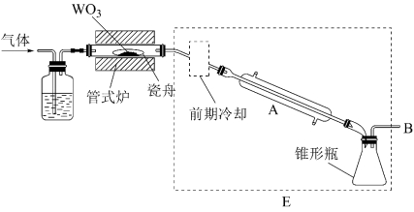
感悟高考【2021山东高考18】六氯化钨(WCl₆)可用作有机合成催化剂,熔点为283℃,沸点为340 ℃,易溶于CS₂,极易水解。实验室中,先将三氧化钨(WO₃)还原为金属钨(W)再制备WCl₆,装置如图所示(夹持装置略)。回答下列问题。
(1)检查装置气密性并加入WO₃。先通N₂，其目的是_______________；一段时间后，加热管式炉，改通H₂，对B处逸出的H₂进行后续处理。仪器A的名称为_________，证明WO₃已被完全还原的现象是_________。
(2)WO₃完全还原后，进行的操作为：①冷却，停止通H₂；②以干燥的接收装置替换E；③在B处加装盛有碱石灰的干燥管；④……；⑤加热，通Cl₂；⑥……。碱石灰的作用是___；操作④是_____，目的是_____________。
操作目的
仪器识别
实验现象
操作目的
实验设计

Slide 8
感悟高考【2021山东高考 18】
(3)利用碘量法测定WCl₆产品纯度，实验如下：
①称量：将足量CS₂(易挥发)加入干燥的称量瓶中，盖紧称重为m₁g；开盖并计时1分钟，盖紧称重为m₂g；再开盖加入待测样品并计时1分钟，盖紧称重为m₃g，则样品质量为___g(不考虑空气中水蒸气的干扰)。
②滴定：先将WCl₆转化为可溶的Na₂WO₄，通过IO⁻离子交换柱发生反应：WO₄²⁻+Ba(IO₃)₂=BaWO₄+2IO₃⁻；交换结束后，向所得含IO₃⁻的溶液中加入适量酸化的KI溶液，发生反应：IO₃⁻+5I⁻+6H⁺=3I₂+3H₂O；反应完全后，用Na₂S₂O₃标准溶液滴定，发生反应：I₂+2S₂O₃²⁻=2I⁻+S₄O₆²⁻。滴定达终点时消耗cmol•L⁻¹的Na₂S₂O₃溶液VmL，则样品WCl₆(摩尔质量为Mg•mol⁻¹)的质量分数为___。
称量时，若加入待测样品后，开盖时间超过1分钟，则滴定时消耗Na₂S₂O₃溶液的体积将___(填“偏大”“偏小”或“不变”)，样品中WCl₆质量分数的测定值将___(填“偏大”“偏小”或“不变”)。
计算
计算
误差分析
误差分析

Slide 9
感悟高考【2021山东高考18】六氯化钨(WCl₆)可用作有机合成催化剂,熔点为283℃,沸点为340 ℃,易溶于CS₂,极易水解。实验室中,先将三氧化钨(WO₃)还原为金属钨(W)再制备WCl₆,装置如图所示(夹持装置略)。回答下列问题。
(1)检查装置气密性并加入WO₃。先通N₂，其目的是_______________；一段时间后，加热管式炉，改通H₂，对B处逸出的H₂进行后续处理。仪器A的名称为_________，证明WO₃已被完全还原的现象是_________。
(2)WO₃完全还原后，进行的操作为：①冷却，停止通H₂；②以干燥的接收装置替换E；③在B处加装盛有碱石灰的干燥管；④……；⑤加热，通Cl₂；⑥……。碱石灰的作用是___；操作④是_____，目的是_____________。

Slide 10
感悟高考【2021山东高考 18】
(3)利用碘量法测定WCl₆产品纯度，实验如下：
①称量：将足量CS₂(易挥发)加入干燥的称量瓶中，盖紧称重为m₁g；开盖并计时1分钟，盖紧称重为m₂g；再开盖加入待测样品并计时1分钟，盖紧称重为m₃g，则样品质量为___g(不考虑空气中水蒸气的干扰)。
②滴定：先将WCl₆转化为可溶的Na₂WO₄，通过IO⁻离子交换柱发生反应：WO₄²⁻+Ba(IO₃)₂=BaWO₄+2IO₃⁻；交换结束后，向所得含IO₃⁻的溶液中加入适量酸化的KI溶液，发生反应：IO₃⁻+5I⁻+6H⁺=3I₂+3H₂O；反应完全后，用Na₂S₂O₃标准溶液滴定，发生反应：I₂+2S₂O₃²⁻=2I⁻+S₄O₆²⁻。滴定达终点时消耗cmol•L⁻¹的Na₂S₂O₃溶液VmL，则样品WCl₆(摩尔质量为Mg•mol⁻¹)的质量分数为___。
称量时，若加入待测样品后，开盖时间超过1分钟，则滴定时消耗Na₂S₂O₃溶液的体积将___(填“偏大”“偏小”或“不变”)，样品中WCl₆质量分数的测定值将___(填“偏大”“偏小”或“不变”)。

Slide 11
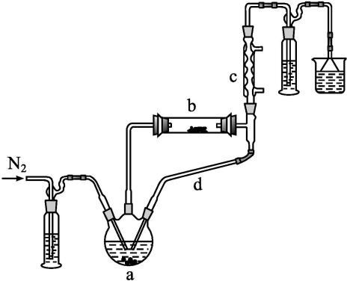
△
感悟高考【2022山东高考18】
FeCl₂.4H₂O+4SOCl₂ = FeCl₂+4SO₂+8HCl
实验室利用FeCl₂·4H₂O和亚硫酰氯( SOCl₂)制备无水FeCl₂的装置如图所示(加热及夹持装置略)。已知 SOCl₂沸点为76 ℃,遇水极易反应生成两种酸性气体。回答下列问题:
制备装置
？
FeCl₂·4H₂O
浓硫酸
前防水装置
供气 装置
NaOH溶液
后防水装置
尾气处理装置
浓硫酸
SOCl₂

Slide 12
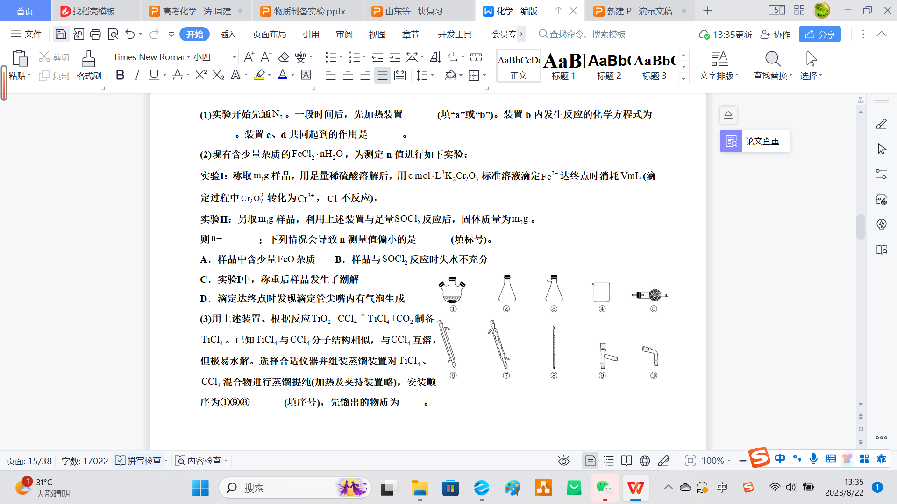
感悟高考【2022山东高考18】
装置加热顺序
装置的作用
化学方程式的书写
计算
误差分析
蒸馏装置-仪器的组装
物质的分离和提纯

Slide 13
感悟高考【2022山东高考18】

Slide 14
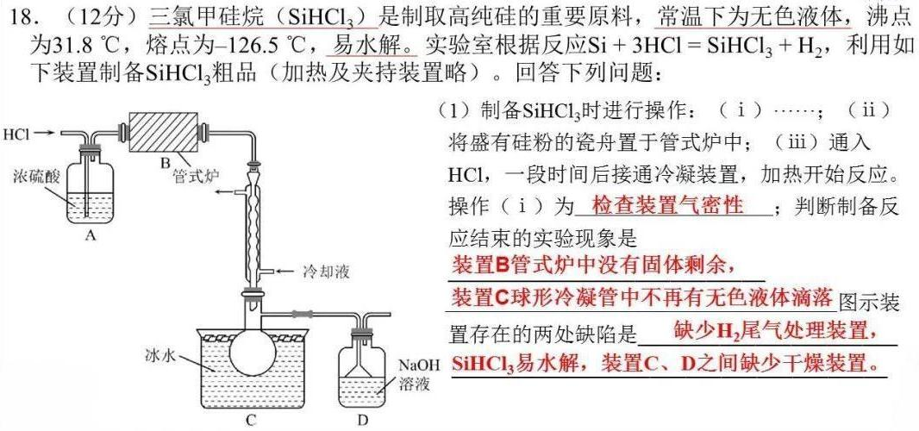
2023年高考18.(12分)综合实验题评析
难度：0.4
物质制备、性质探究或含量测定为主线。
考查点：实验完成过程的科学性和合理性；
基本实验现象及实验操作；
实验安全措施等。
实验操作
信息应用
实验评价
体现安全问题

Slide 15
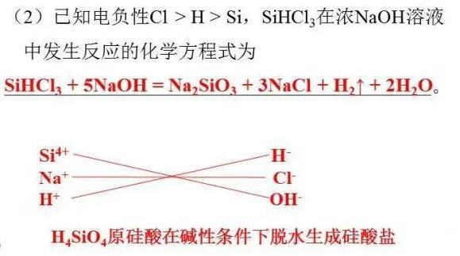
2023年高考18.(12分)综合实验题评析
难度：0.2
考查点：化学基础知识、化学基本理论的应用、陌生方程式书写。
陌生方程式书写

Slide 16
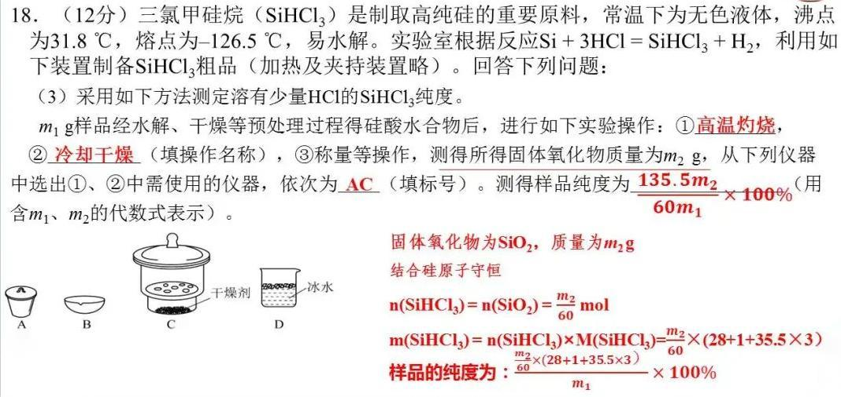
2023年高考18.(12分)综合实验题评析
实验操作
难度：0.2
考查点：实验基本操作；
仪器识别及使用；产品纯度的计算。
仪器及使用
计算产品纯度

Slide 17

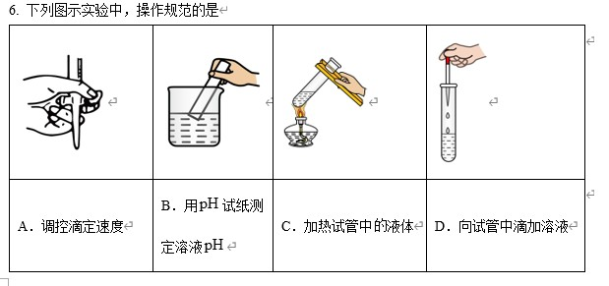
2024山东卷实验基础

Slide 18
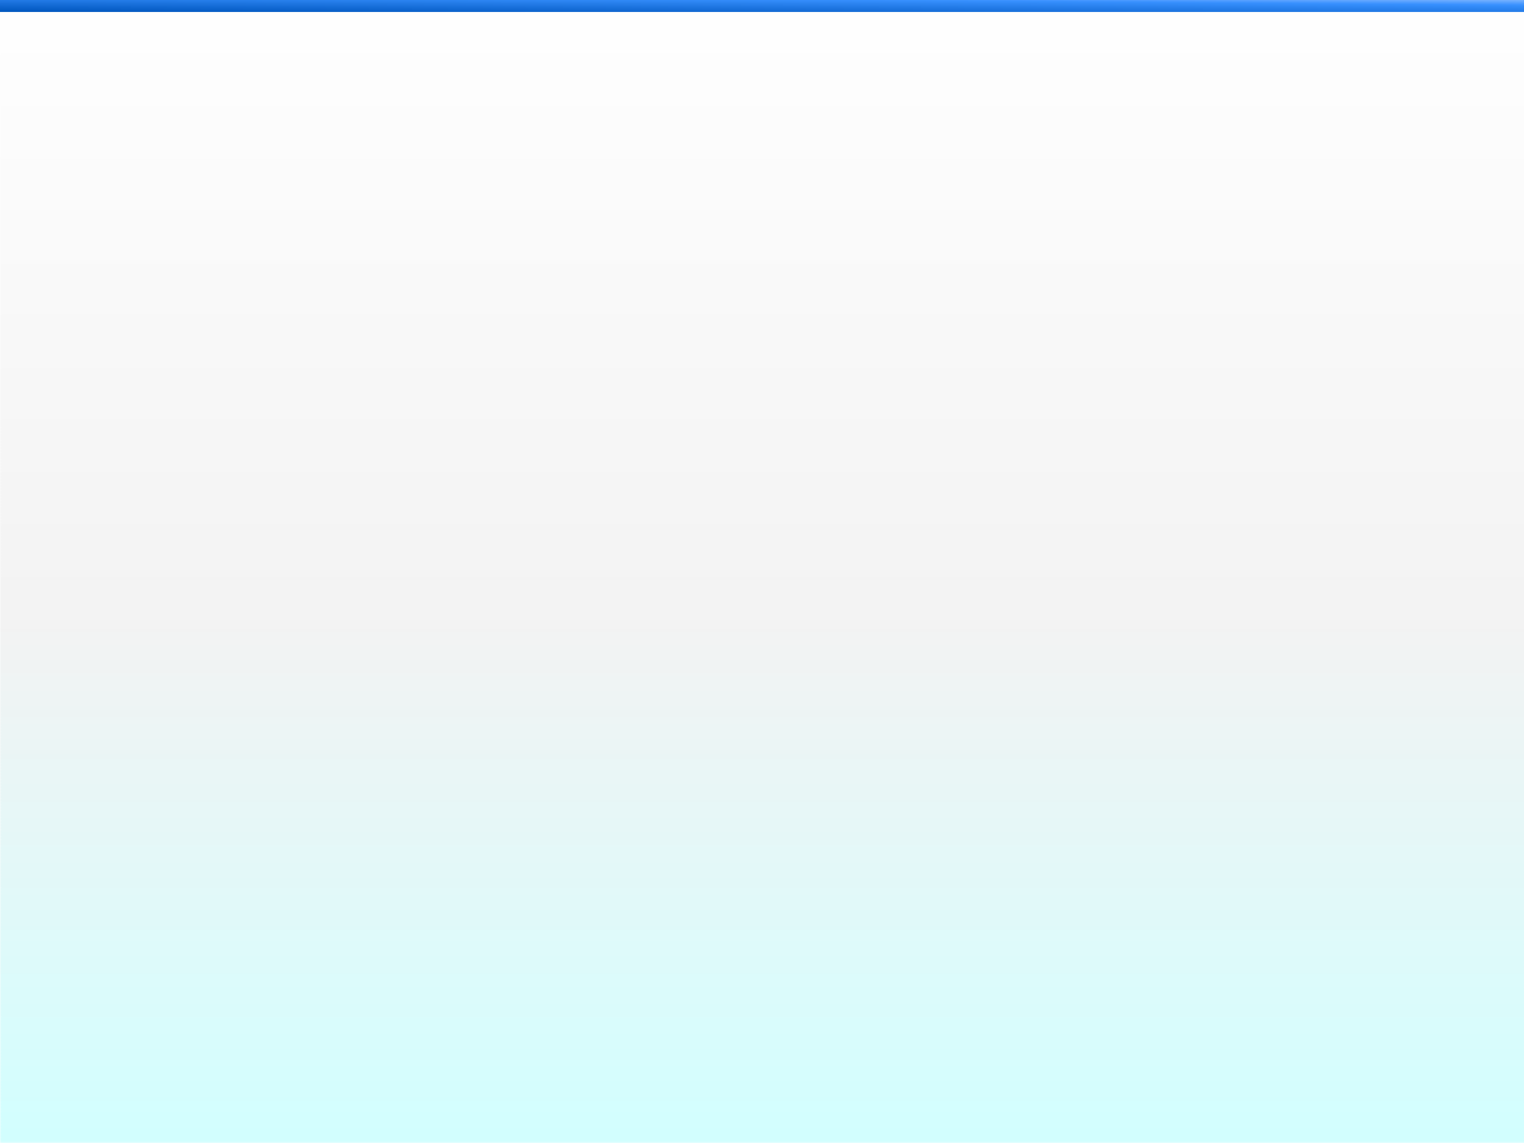
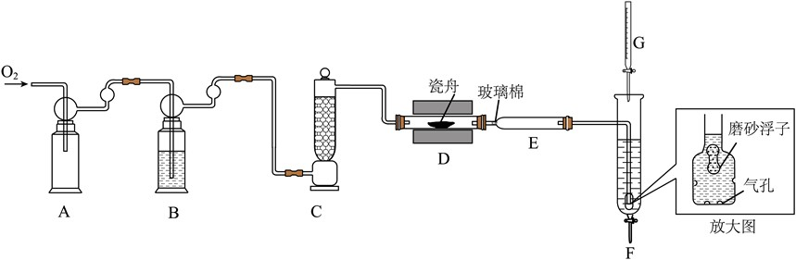

19. 利用“燃烧—碘酸钾滴定法”测定钢铁中硫含量的实验装置
感悟高考【2024山东高考19】

如下图所示(夹持装置略)。
大学仪器对标
实验过程如下：
①加样，将amg样品加入管式炉内瓷舟中(瓷舟两端带有气孔且有盖)，聚 四氟乙烯活塞滴定管G内预装c(KIO₃): c(KI):略小于1:5的KIO₃碱性标准 溶液，吸收管F内盛有盐酸酸化的淀粉水溶液。向F内滴入适量KIO₃碱性标 准溶液，发生反应KIO₃ +5KI+6HCl=3I₂+6KCl+3H₂O,使溶液显浅蓝色。
②燃烧：按一定流速通入O₂，一段时间后，加热并使样品燃烧。
③滴定：当F内溶液浅蓝色消退时(发生反应： SO₂+I₂+2H₂O=H₂SO₄+2HI)， 立即用KIO₃碱性标准溶液滴定至浅蓝色复现。随 SO₂不断进入F，滴定过 程中溶液颜色“消退-变蓝”不断变换，直至终点。

Slide 19

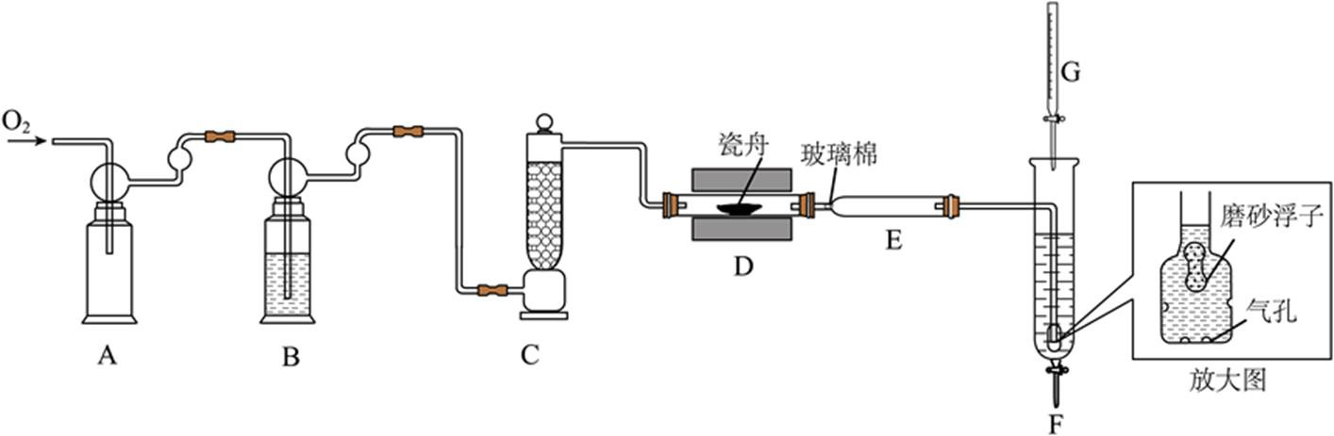
感悟高考【2024山东高考19】
（1）取
20.00mL0.1000mol·L-1的KIO₃碱性溶液
和一定量的 KI固体
，配制1000mL KIO₃碱性标准溶液，下列仪器
必须用到
的是_AD_(填
标号)。
A. 玻璃棒 B. 锥形瓶 C. 容量瓶
D. 胶头滴管
（2）装置B和C的作用是充分干燥 ，B中的试剂为浓硫酸。装置F中
通气管末端多孔玻璃泡内置一密度小于水的磨砂浮子(见放大图)，
目的是防倒吸。
二氧化硫吸收注意问题？
性质——？

Slide 20



感悟高考【2024山东高考19】
③滴定：当F内溶液浅蓝色消退时(发生反应：
SO₂+I₂+2H₂O=H₂SO₄+2HI)，立即用KIO₃碱性标准溶液滴定至浅蓝色 复现。随 SO₂不断进入F，滴定过程中溶液颜色“消退-变蓝”不 断变换，直至终点。
 （3）该滴定实验达终点的现象是 ；滴定消耗KIO₃ 碱 性标准溶液 VmL，样品中硫的质量分数是 (用代数式 表示)。
计算浓度
简明、条理、 准确、完备
标答：1分保持气流不断，溶液变为浅蓝色后，30秒不褪色
2分 0.192v/a

Slide 21
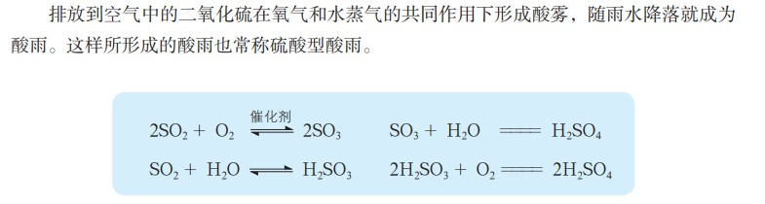
感悟高考【2024山东高考19】
根据计算结果，造成偏大， 必然体积大，说明多滴加标 准液体，是什么原因导致的
？冷却不充分，说明“气体 温度高”联系反应，推出I2 受热升华，必须多滴加才出
现滴定终点。
0.192v/a
 （4）若装置D中瓷舟未加盖，会因燃烧时产生粉尘而促进 SO₃ 的生成，粉尘在该过程中的作用是催化剂_；若装置E冷却气体 不充分，可能导致测定结果偏大，原因是I₂升华；若滴定过程中
，有少量KIO₃ 不经I₂ 直接将SO2氧化成H2SO4 ，测定结果会
(填“偏大”“偏小”或“不变”)。
必修一101
KIO ---3SO
3 2
比值不变

Slide 22
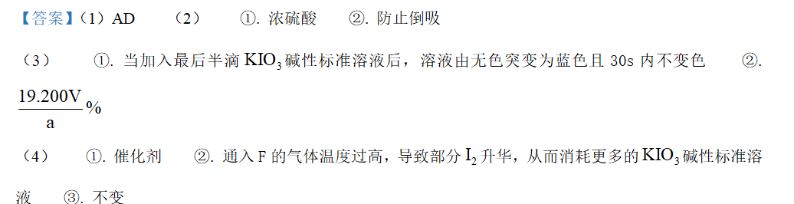

Slide 23
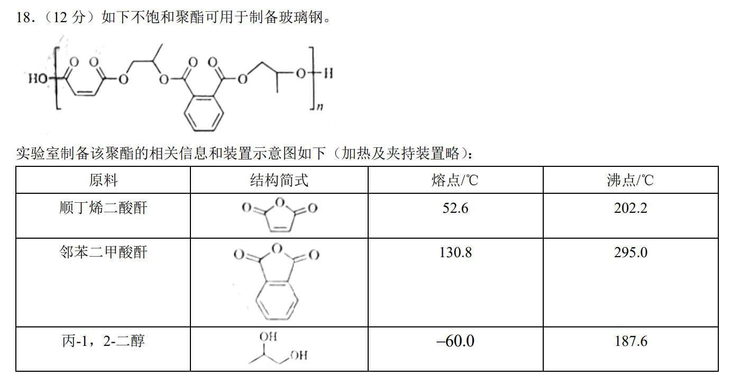
感悟高考【2025山东高考18】

Slide 24
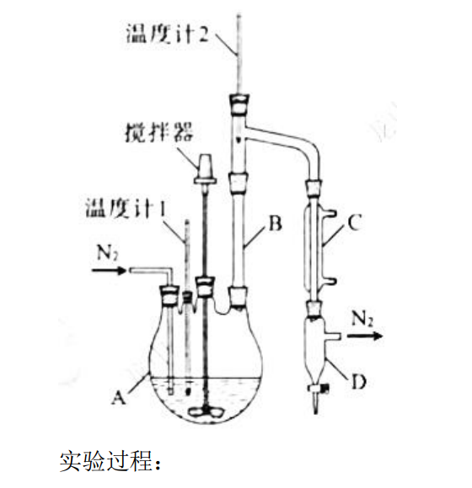
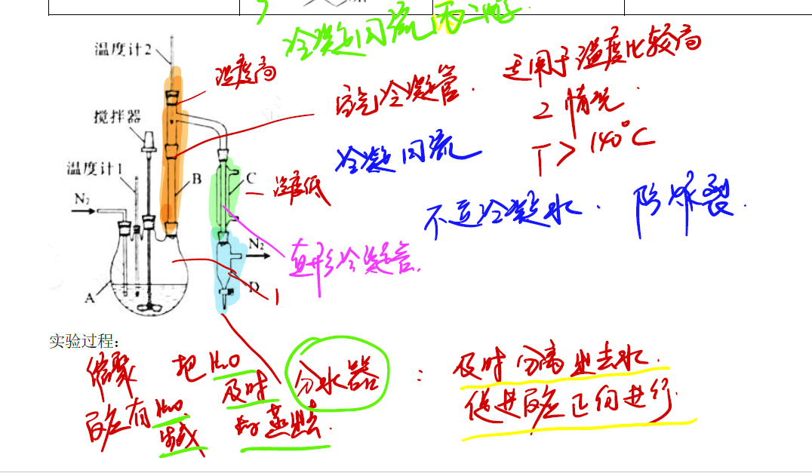
感悟高考【2025山东高考18】

Slide 25
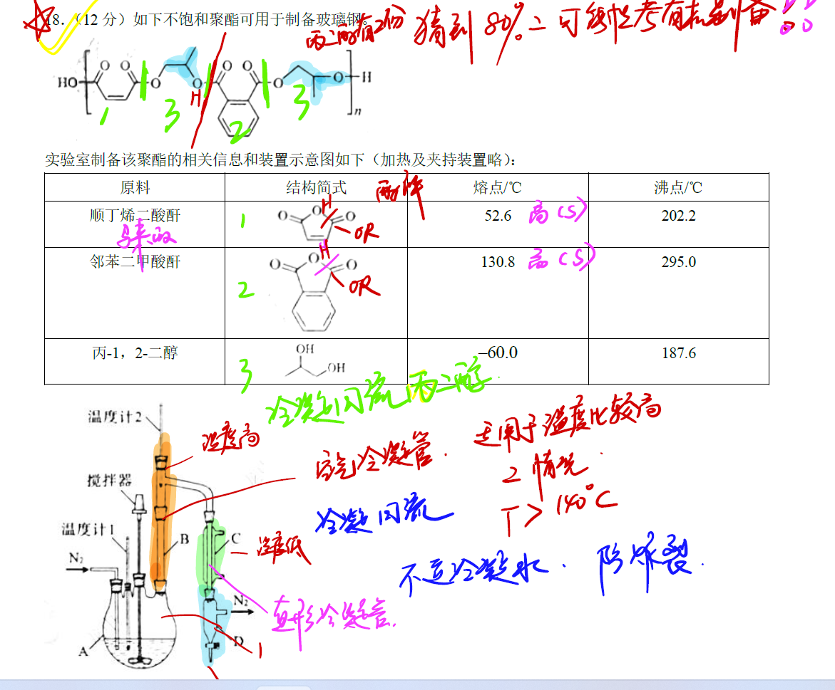
感悟高考【2025山东高考18】

Slide 26
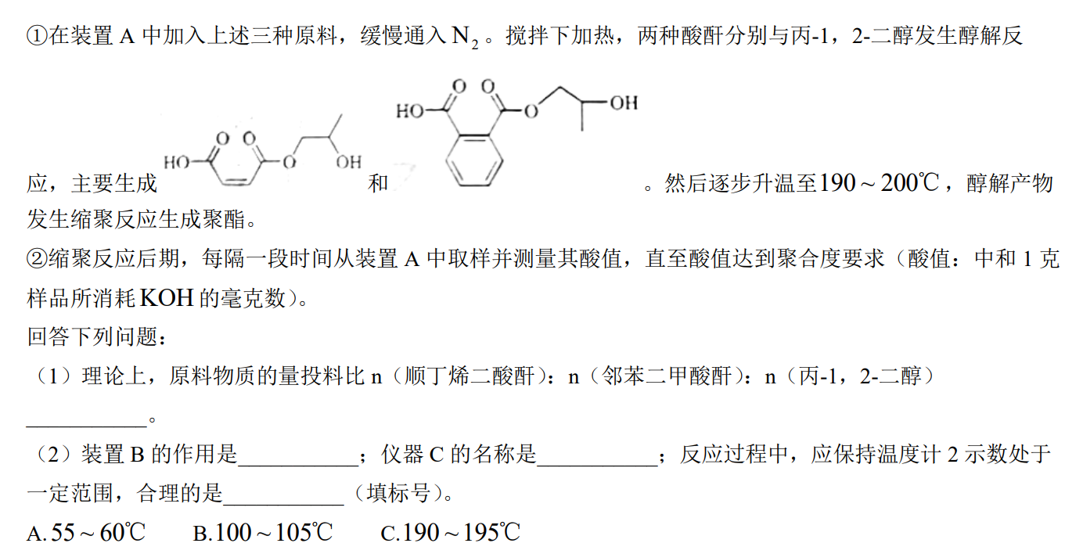
感悟高考【2025山东高考18】

Slide 27
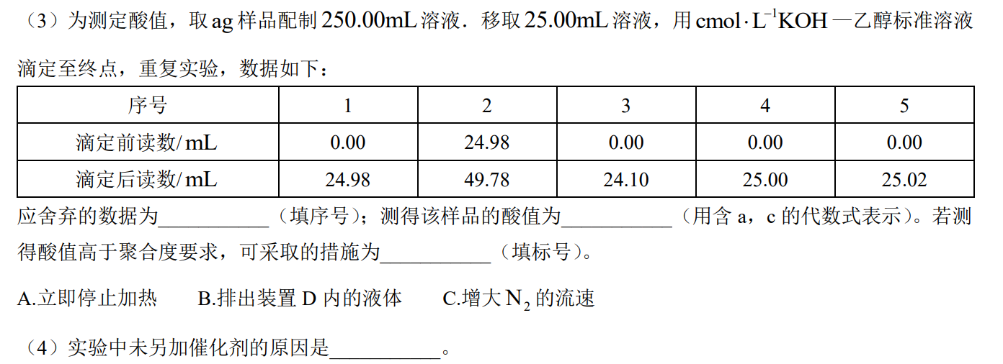
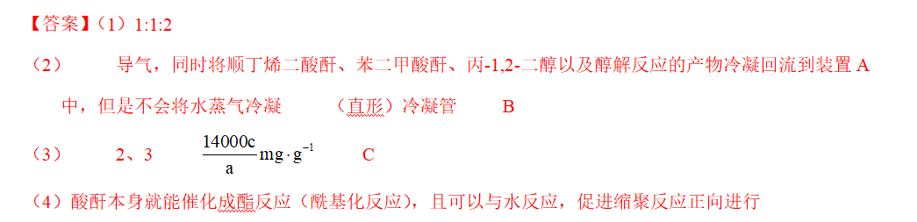
感悟高考【2025山东高考18】

Slide 28
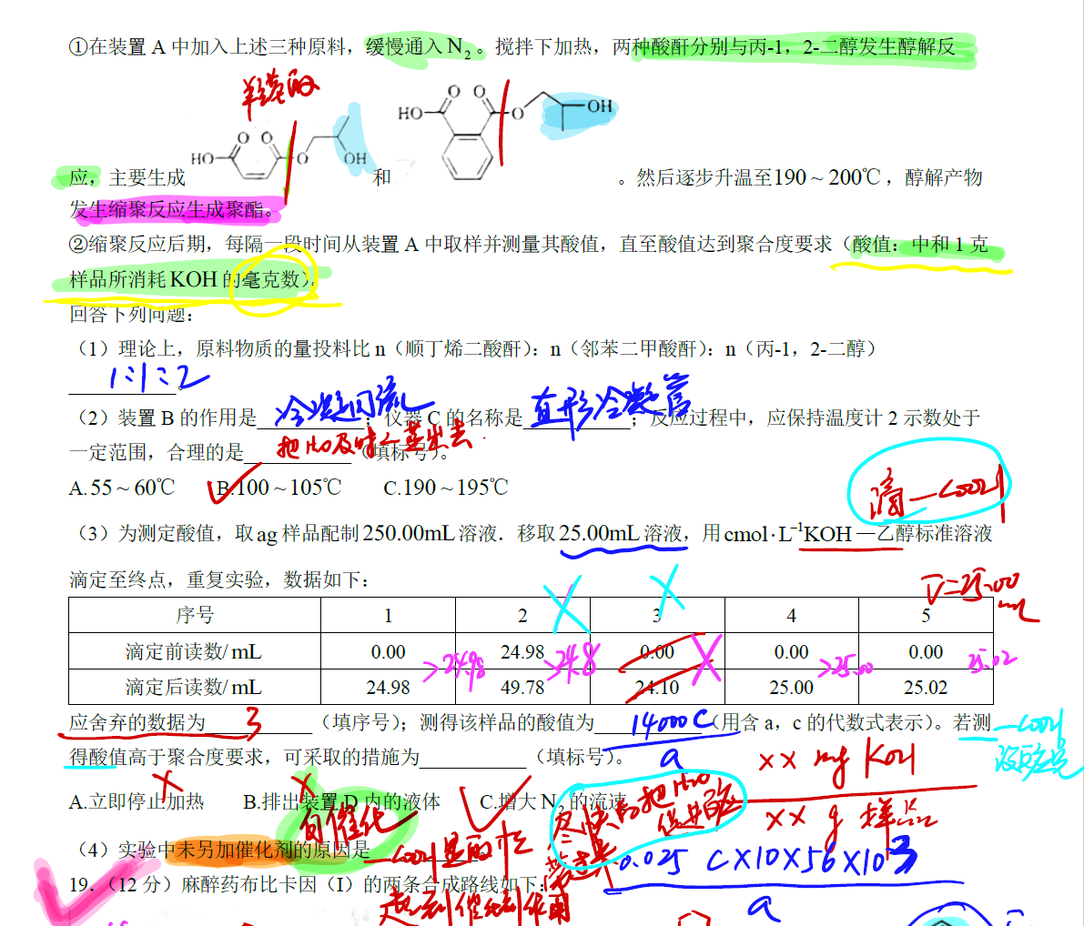
感悟高考【2025山东高考18】

Slide 29
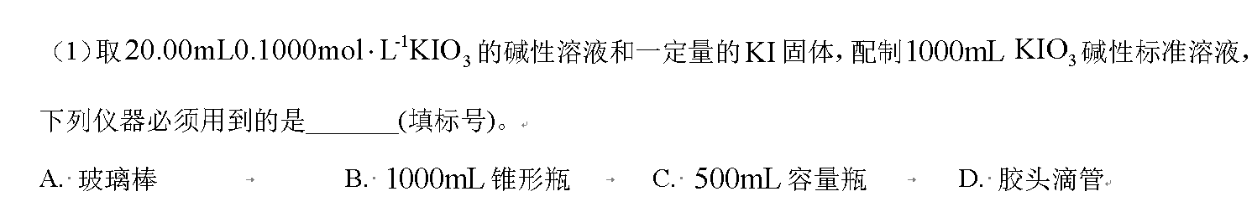
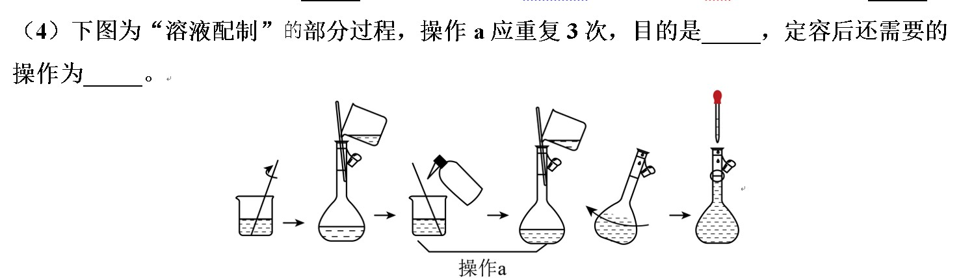
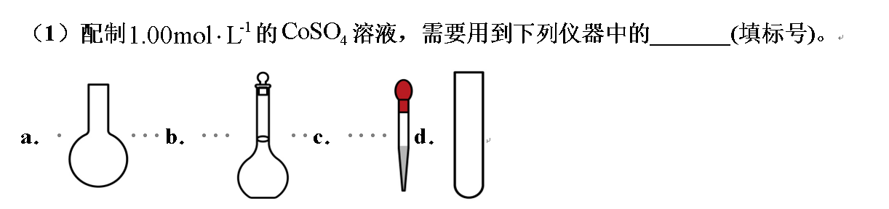
②2024年这两大高频考点是怎么考的？
···一定物质的量浓度的配制
山东:仪器选择
甲卷：操作目的、操作
湖北：仪器选择

Slide 30
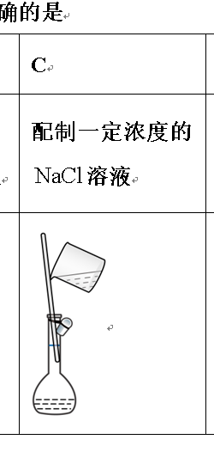
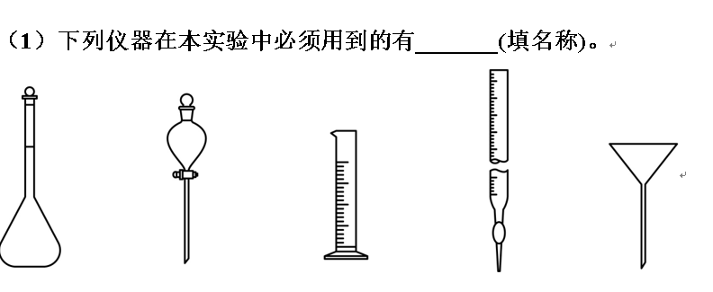
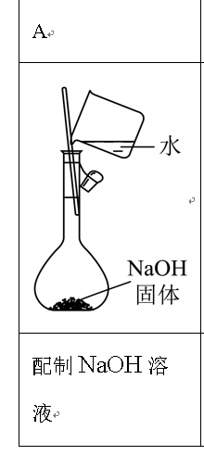
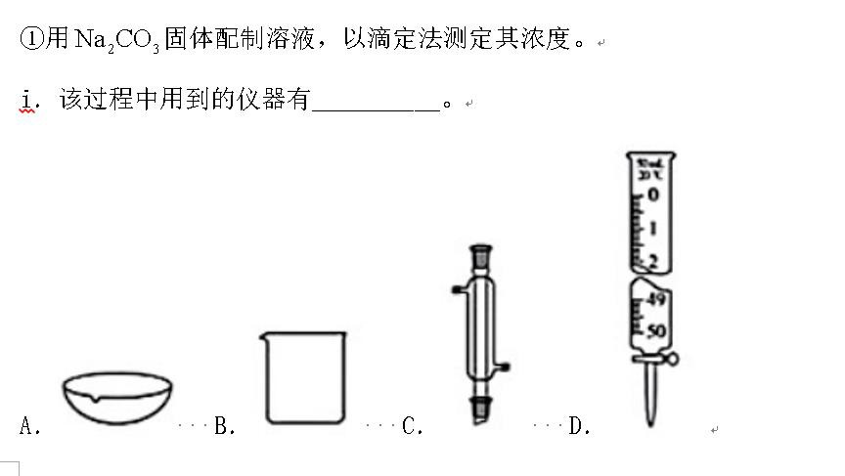
北京：细节考查
安徽：仪器选择
甘肃： 操作
广东：仪器选择
江苏：仪器使用

Slide 31

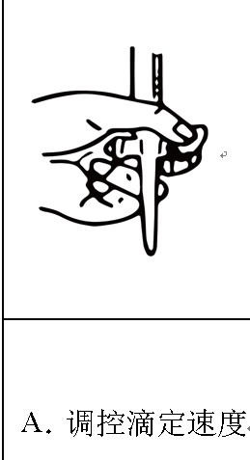
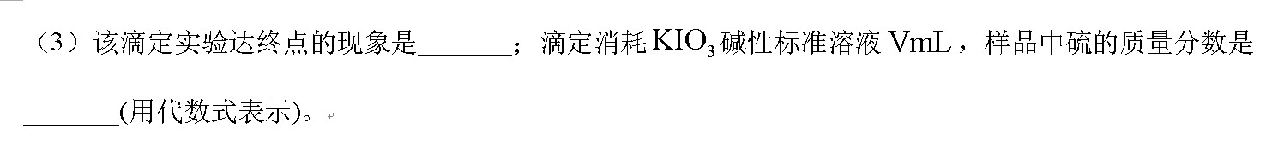
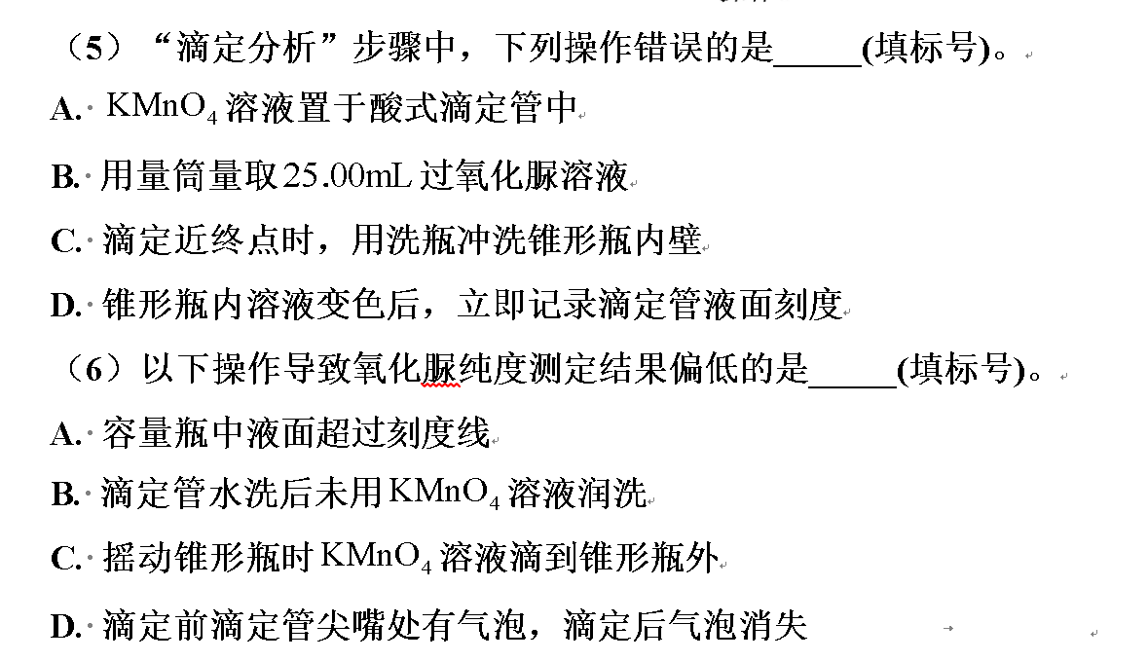
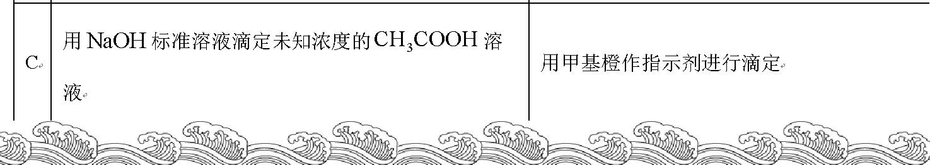
~~~2024年这两大高频考点是怎么考的？
滴定
甲卷：操作细节、 误差分析
山东：仪器操作
湖南：指示剂的选择

Slide 32

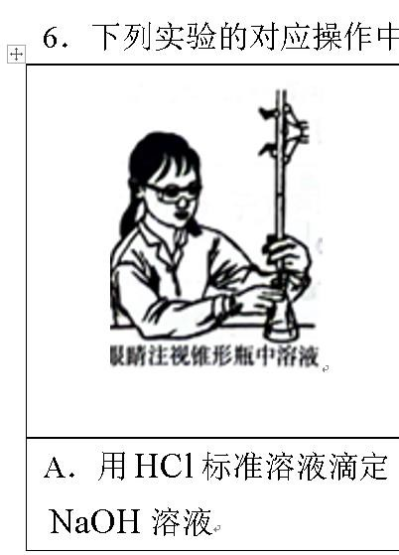
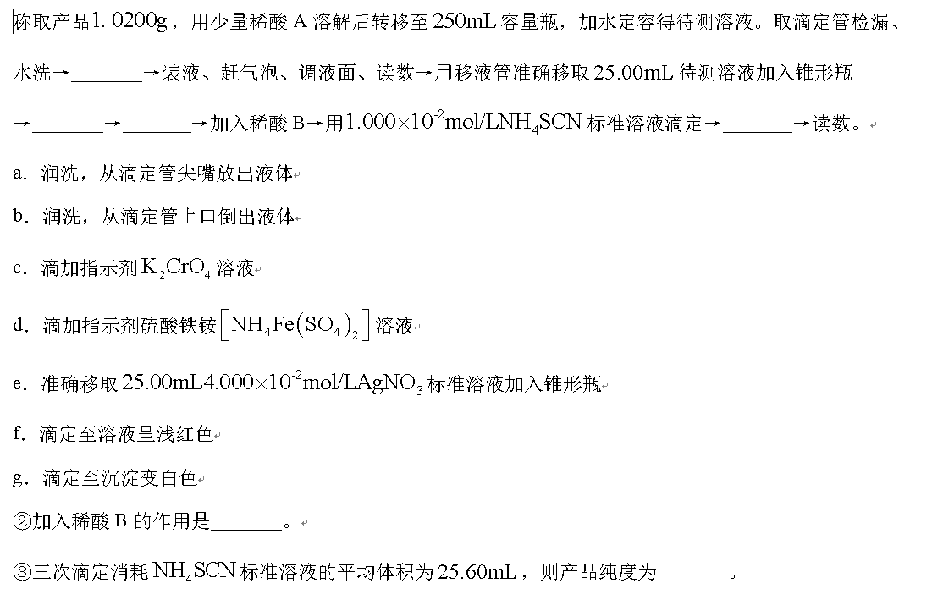
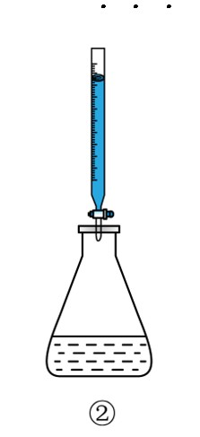

北京：细节考查
浙江6：操作步骤
浙江1：仪器选择

Slide 33
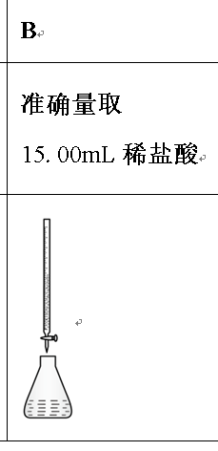
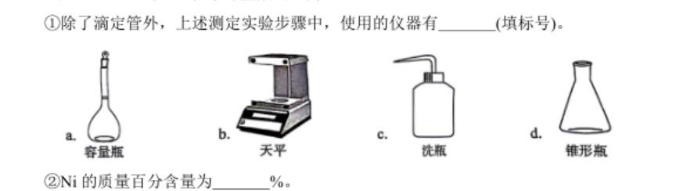
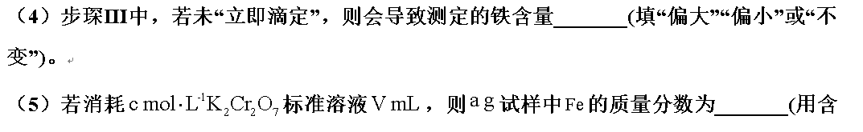
江西：仪器选择、电子天平
甘肃：仪器选择
安徽：误差分析、计算

Slide 34
##2.近五年山东高考化学实验综合题命题特点
年度 情境载体 试题类型 呈现形式
创新点
四溴化钛
（ TiBr4)制备
间歇性微热连接管 目的、仪器改进
模拟1
无机物制备 装置图
_{热重曲线分析} 流程题中加热重
Zn3(PO4)2· 4H 2 O
热重分析+滴定 实验+定量滴定
流程题中加实验、 热重曲线
模拟2
氯气制备K2 MnO4 无机物制备、 恒压滴液漏斗作用
2020 装置图
制备KMnO₄ 滴定计算 、缺陷改进
六氯化钨(WCl₆ ) 无机物制备、
2021 装置图+步骤 实验现象及操作 的制备 滴定计算
FeCl₂ · 4H₂ O和
无机物制备、
2022 (SOCl₂ )制备无水 _{滴定计算} 装置图 冷凝回流仪器
FeCl₂
三氯甲硅烷 无机物制备、
2023 _{SiHCl 的制备 热重计算} 装置图 干燥器、实验缺陷
3
试题类型：无机物（易水解、易氧化）制备为主，热
重分析、定量滴定高频考查；
呈现形式：装置图为主，辅以实验步骤考查操作； 高频考点：实验基础知识、仪器识别与使用、实验操 作与技能、化学计算与误差分析；
创新考查：新仪器的使用目的、评价或改进实验缺陷
燃烧—碘酸钾滴
2024 定测定钢铁中硫 含量
定量测定、 滴定计算
物质成分的定量分 析、防倒吸
装置图

Slide 35
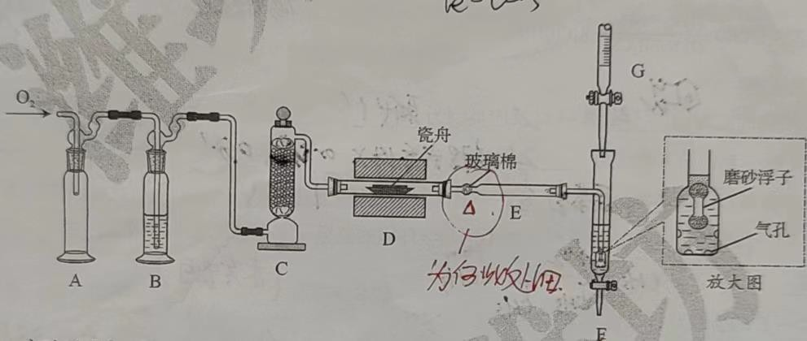
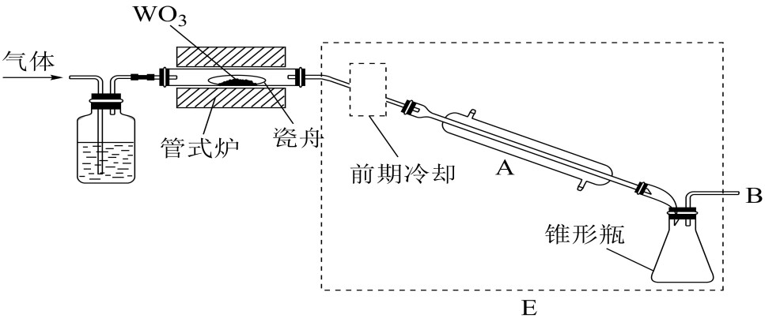
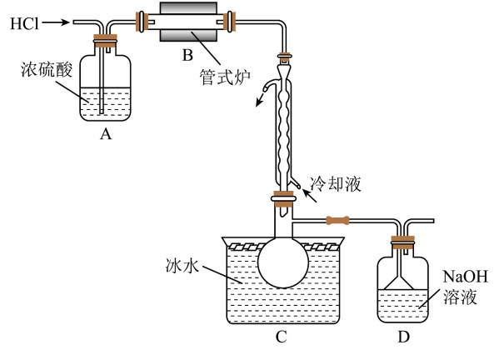
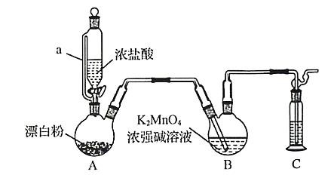
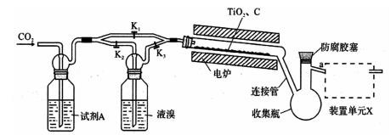
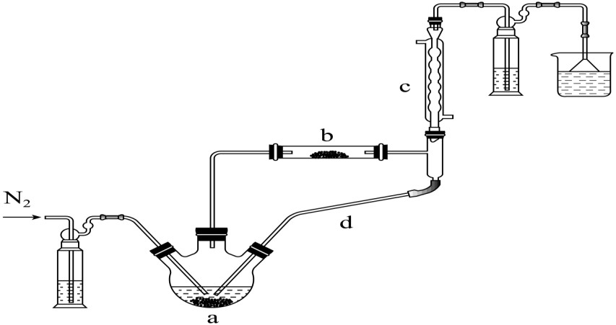
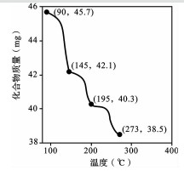
山东高考化学实验综合题——装置图对比
2024山东卷
2021山东卷
高频出现的仪器：孟氏洗瓶、冷凝管
、硬质玻璃管（电炉、瓷舟）
20
20山东卷
2023山东卷
2020模拟卷1
2022山东卷
2020模拟卷2

Slide 36
六、实 验 综 合 题 思 维 建 模(1)——通气作用
归纳总结：反应前通入X₂排空气作用：
排出装置内空气，防止空气中O₂、CO₂、H₂O对实验的影响。
1.Cl₂等带颜色的气体：整套装置内充满黄绿色气体
2.H₂等易燃气体：收集末端气体验纯
3.CO₂等：末端通入澄清石灰水中，产生白色沉淀
4.N₂等：一段时间后，导气管末端出现连续稳定的气泡
通入气体操作
归纳总结：反应中鼓入某气，
目的是为了将反应中产生的气体，全部转入后续装置并完全吸收。
1.鼓入“难溶”气体“稀释”溶解度较大的气体，
防止吸收该气体时产生倒吸。
2.鼓入“某气”气体“稀释”浓度较大时易爆的气体（ClO₂），
防止产品爆炸。
目的是：
1.为了将反应中产生的有害气体或者有害反应物(如Br_{2、}Cl₂、SO₂等)，全部转入尾气吸收装置完全吸收,
2.冷却固体。
归纳总结：反应后鼓入某气，
消除拆卸装置时可能造成的污染。

Slide 37
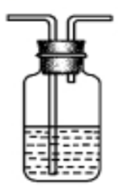


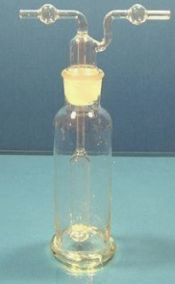
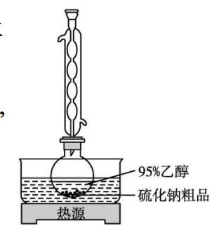
六、实 验 综 合 题 思 维 建 模(2)——装置作用
题目信息
控制条件
装置原理
易水解
决定
前后都加气体净化/干燥装置
有杂质
决定
易氧化
增加防氧化装置
苯
易分解
决定
控制温度装置
易挥发
反应能量变化
决定
溶解性
调控洗涤剂（醇洗）

Slide 38
六、实 验 综 合 题 思 维 建 模(3)——装置缺陷
切入点：产品纯度，安全，产率
1. ，有副反应
未除杂或干燥
2. ，污染环境
装置缺陷
未吸收尾气
在XX装置之间，
添加一个装有XX试剂的XX装置（干燥管，洗气瓶等）
解决方案
3. ，安全
未防倒吸或未防止爆炸
4. ，产品发生反应
未防空气中的水蒸汽等进入装置
5. ，氧化产品等
未屏蔽氧气

Slide 39

 | ##1. 高考化学实验考什么——必做实验
必修内容 |  | 频次 | 选修内容 | 频次
配制一定物质的量浓度的 溶液 |  | 20 | 简单的电镀实验 | 1
铁及其化合物的性质 |  | 1 | 制作简单的燃料电池
不同价态含硫物质的转化 |  | 1 | 探究影响化学平衡移动的因素
化学沉淀法去除粗盐中的 杂质离子 |  | 2 | 强酸与强碱的中和滴定 | 32
同周期、同主族元素性质 的递变 |  | 1 | 盐类水解的应用 | 4
化学反应速率的影响因素 |  | 2 | 简单配合物的制备 | 3
化学能转化为电能 |  |  | 乙酸乙酯的制备与性质 | 4
搭建球棍模型认识有机化 合物分子的结构特点 |  |  | 有机化合物中常见官能团的检 验 | 1
乙醇、乙酸的主要性质 |  |  | 糖类的性质 | 1

